Slide 1



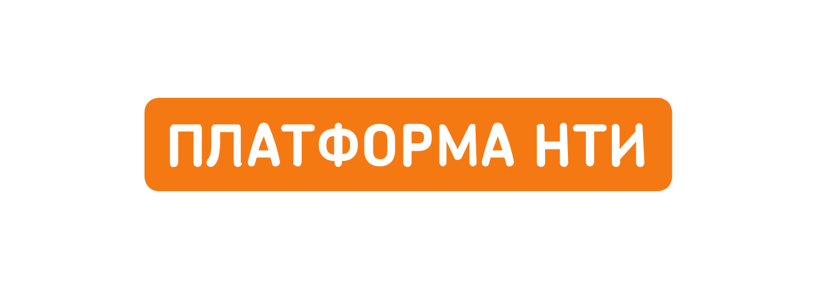
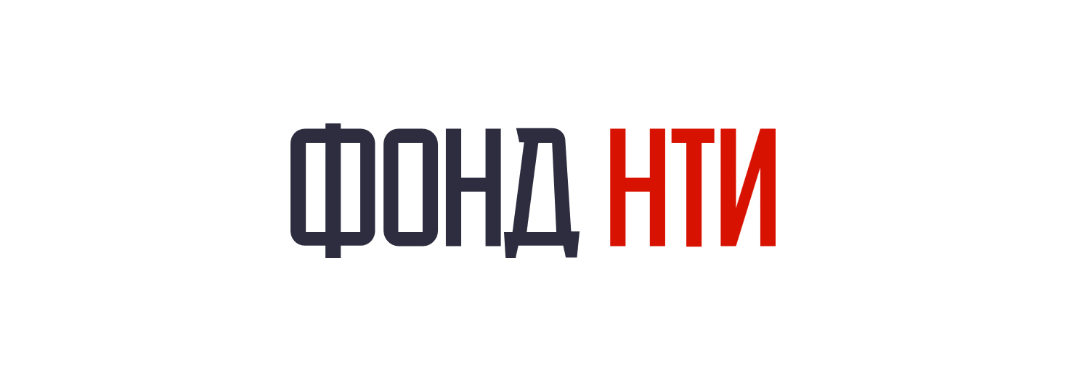
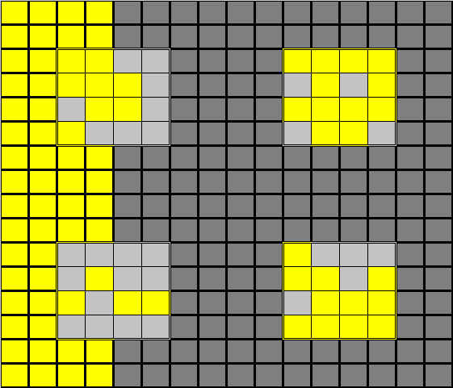
Machine Modelling
Системы прогнозирования аварий на горных предприятиях
Немцев Александр
http://cellautomod.tilda.ws/

Slide 2
Проблема
Малая точностью прогнозирования аварий – 60% ведет к большому их числу.
Аварии на горных предприятиях, приводят к:
травмам и гибели людей (страховые выплаты);
простоям на производстве (день простоя на шахте ~20 млн. р.);
разрушение дорогостоящего оборудования.
В 2021 году на шахте «Листвяжная» погиб 51, пострадали 106 чел.
В России расположено 171 горное предприятий, из которых в Кузбассе 74.
Среднее число аварий за год – 1,6.
Среднее число погибших от аварий за год – 34.
Среднее число пострадавших от аварий за год – 28.

Slide 3

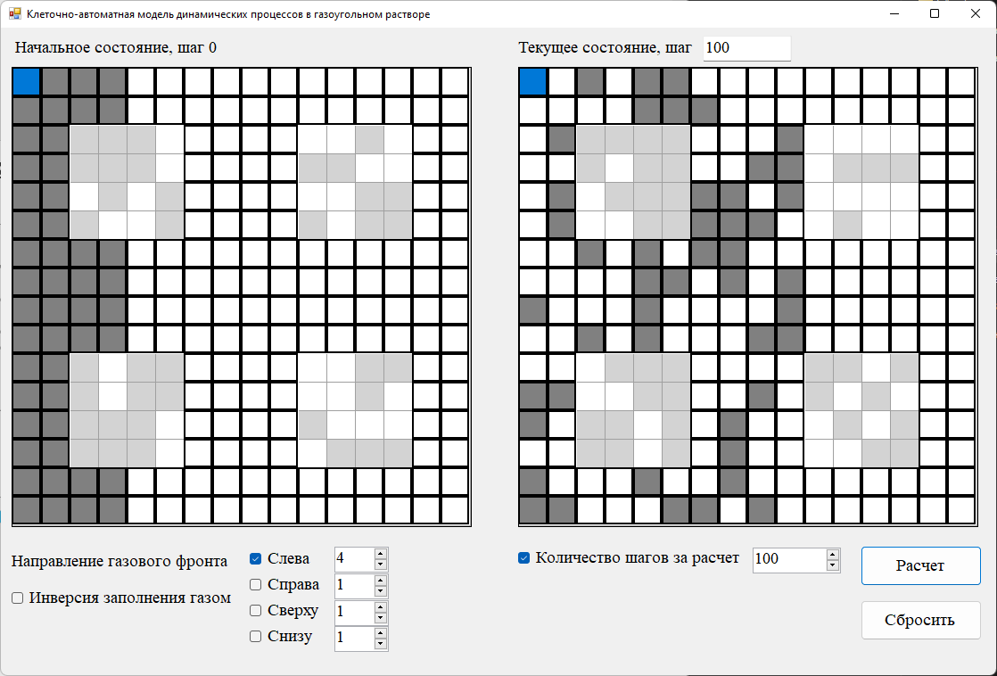




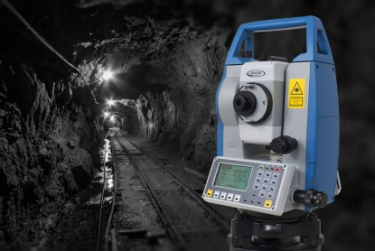
Решение
Обеспечиваем безопасность и бесперебойность работы горных предприятий (шахт), за счет уменьшения количества аварий, путем увеличение точности прогнозирования аварий более чем на 33%, что приводит к снижению количества аварий до 50%. С помощью системы прогнозирования вероятности аварий на горных предприятиях с высокой точностью более 80% разработанной на основе клеточных автоматов.

Slide 4
Клиенты
АО ВНИМИ, НЦ ВостНИИ – нет системы прогнозирования.
МНТЛ «Ривас», «ИНГОРТЕХ», «Ди Эй Групп», «НИИЦ КузНИУИ» – система прогнозирования на дифф. уравнениях.
ИПКОН РАН – система прогнозирования на нейронных сетях.

Slide 5
Рынок
TAM: 700 млрд. р.
TAM – объём рынка внедрения систем безопасности на угольных шахтах в России.
SAM – объём рынка внедрения систем прогнозирования на угольных шахтах в России.
SOM – наша доступная доля с учетом коммерческой модели и конкуренции.
TAM: 8 млрд р.
SAM: 422 млн р.
SOM: 72 млн р.

Slide 6


Конкуренты
Ключевой показатель | МНТЛ «Ривас» | «ИНГОРТЕХ» | «Ди Эй Групп» | «НИИЦ КузНИУИ» | ИПКОН РАН | Machine Modeling
Отсутствие ошибки дискретизации
Точность | 60% | 60% | 60% | 60% | 80% | Более 80%
Параллельность вычислений
Модифицируемость
Просто внедрить
Расчеты в реальном времени
Интерпретируемость

Slide 7




Бизнес-модель
Бизнес модель: B2B
Модель монетизации:
Клиентский сегмент:
Услуга:
Разработка систем прогнозирования
аварий на угольных шахтах
Заказная разработка, лицензионные отчисления
Проектные
институты,
Расходы:
Зарплата,
Аренда,
Представительские расходы,
в среднем за год: 12 млн. р.
Потоки выручки:
Заказная разработка,
Лицензионные отчисления,
в среднем за год: 72 млн. р.
Конечный пользователь:
Угольные
шахты.
Каналы привлечения клиентов:
Специалист с 50 летним стажем работы в проектной деятельности в угольной отрасли,
Проектные институты внедряющие системы мониторинга состояния угольного пласта,
Конференции по угольной тематики.

Slide 8
Финансы
Параметры | Значения
Бюджет | 13 млн. р.
NPV | 27 млн. р.
Срок окупаемости | З года
Переменные издержки: расходы на конструирование лабораторных стендов
Постоянные издержки: Зарплаты, аренда, представительские расходы
Себестоимость: 1 млн. руб.
Наценка: 7 млн. руб.
Точка безубыточности: 0.12 товара
Потоки (млн. р.) | 2023 | 2024 | 2025 | 2026 | 2027
Входящие сальдо | 0 | 0 | 4,6 | 17,6 | 44,6
Доходы | 0 | 1,6 | 18 | 36 | 72
Расходы | -5 | -5 | -5 | -9 | -12
Инвестиции | 5 | 8 | 0 | 0 | 0
Текущие сальдо | 0 | 4,6 | 17,6 | 44,6 | 108,6

Slide 9
Достижения
Освоены гранты:
УМНИК - 500 тыс р.
и СибГИУ - 80 тыс р.
доведен проект до уровня - TRL3
В работе грант:
Студенческий стартап - 1 млн р.
на доведение проекта до уровня - TRL4
Зарегистрирована:
программа для ЭВМ
Опубликовано:
8 статей
Получено:
письмо поддержки от Кузбасского технопарка
Пройден:
акселератор Большая разведка
Подтвержден:
ряд гипотез путем проведения
кастдева и литературного обзора

Slide 10
Дорожная карта
Таймлайн | 10.23 | 11.23 | 12.23 | 01.24 | 05.24 | 10.24 | 12.24 | 05.25 | 12.25
Стратегия |  |  |  |  |  |  |  |  | Выход на точку безубыточности
Продукт | Создание ООО | Валидация на лит. данных | Разработка лаб. Стенда | Валидация на эксп. данных | Разработка аналогичных систем | Сравнение систем | Патент алгоритма | Уточнение ТЗ | сертификация
Продажи, клиенты | Партнёрство НТИ | Резиденство Кузбасского технопарка | Резиденство Сколково | Договорённость о пилотировании | Пилотирование лабораторное с клиентом | Пилотирование шахтное с клиентом | Пилотирование натурное с клиентом | внедрение | продажа
Финансы |  |  |  | Грант Росмолодежи | Микрогрант Сколково | Грант СТАРТ-1 | Привлечение инвестиций | Грант СТАРТ-2 | Выход на точку безубыточности
Команда | Найм бухгалтера |  |  |  |  | Найм программистов | Найм инженеров | Найм менеджера

Slide 11
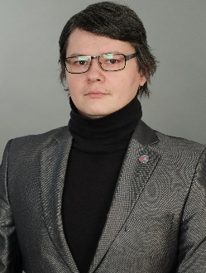
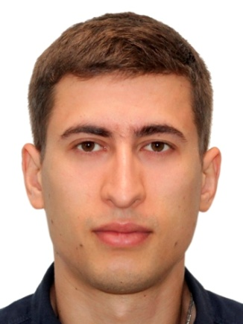
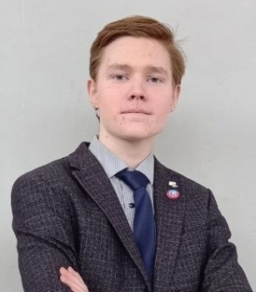
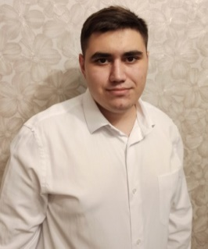
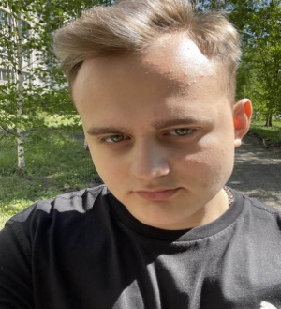
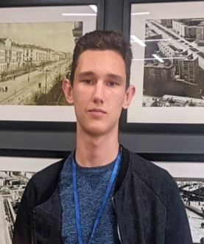
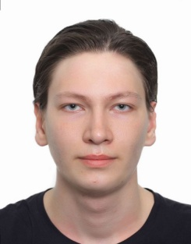
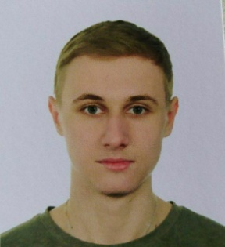
Команда
Немцев Александр Юльевич
аспирант, лидер команды, инженер-программист с 10-летним стажем проектных работ
Крестьянинов Александр Владимирович
аспирант, горный инженер технолог с 8-летним стажем проектных работ и работы в шахте
Калугин Константин Павлович
обучающийся колледжа, разработчик 1-летним стажем проектных работ
Волков Роман Викторович
студент, проектировщик с 7-летним стажем проектных работ и коммерческих
Кравцов
Вадим Артемович
обучающийся колледжа, веб-разработчик с 2-летним стажем проектных работ
Токмаков
Антон Константинович
обучающийся колледжа, бэкенд-разработчик с 2-летним стажем проектных работ
Дорохов Леонид Игоревич
обучающийся колледжа, схемотехник с 2-летним стажем проектных работ
Марухин
Денис Андреевич
обучающийся колледжа, схемотехник с 2-летним стажем проектных работ

Slide 12
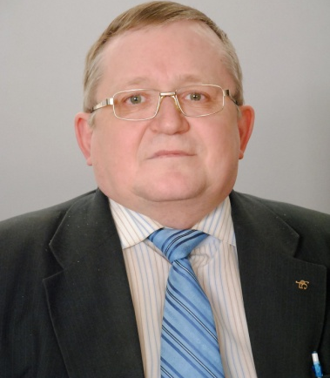
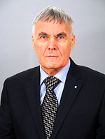
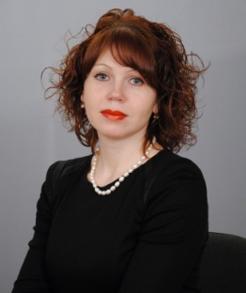
Консультанты
Калашников Сергей Николаевич
математик с 40 летним стажем, д.т.н., консультант
Фрянов Виктор Николаевич
горный инженер технолог с 50 летнем стажем, д.т.н. консультант
Иванова Елена Владимировна
Экономист с 30 летнм стажем, к.э.н., консультант

Slide 13

Запрос
1. Партнёры: Проектные институты; Угольные шахты.
Для внедрения, пилотирования и получения натурных данных, которые необходимы натурного подтверждения TRL5.
2. Грантовая поддержка.
Создание лабораторного стенда 1 млн р. для лабораторного подтверждения модели, TRL4.
3. Резиденство в профильном технопарке, НТИ и Сколково.
Для GR, поиска партнеров, клиентов, финансирования и помощь в разработке, консультирование
Machine Modeling
Система прогнозирования аварий на горных предприятиях
Немцев Александр Юльевич
E-MAIL: alexg02r02l@gmail.com
ТЕЛЕФОН: +7-960-923-10-05
http://cellautomod.tilda.ws/

Slide 14
Machine Modeling
Системы прогнозирования аварий на горных предприятиях
Свяжитесь
с нами!
Немцев Александр Юльевич
E-MAIL: alexg02r02l@gmail.com
ТЕЛЕФОН: +7-960-923-10-05
http://cellautomod.tilda.ws/

Slide 15
Клиенты
ЦА - Горные проектные институты внедряющие системы мониторинга на горных предприятиях
1 этап. АО ВНИМИ, НЦ ВостНИИ – нет системы прогнозирования – партнеры.
2 этап. ЗАО НТЦ Автоматика – нет системы прогнозирования – партнеры.
3 этап. МНТЛ «Ривас», «ИНГОРТЕХ», «Ди Эй Групп», «НИИЦ КузНИУИ» – система прогнозирования на дифф. уравнениях, наша система точнее.
4 этап. ИПКОН РАН – система прогнозирования на нейронных сетях, наша система точнее.

Slide 16
Бизнес-модель
Партнеры: АО ВНИМИ, НЦ ВостНИИ, ЗАО НТЦ Автоматика. | Ключевые процессы: Разработка, оптимизация, валидация, внедрение, лидогенерация, найм работников, бухгалтерия. | Ценностное предложение: Обеспечение безопасности и бесперебойности работы горных предприятий, за счет уменьшения количества аварий, путем увеличение точности прогнозирования аварий с помощью клеточных автоматов относительно конкурентов на 33%. | Нерыночное конкурентное преимущество: Предоставление системы прогнозирования аварий для горных проектных институтов внедряющих системы мониторинга на горных предприятиях, но не имеющие свои системы прогнозирования. | Сегменты клиентов: Горные проектные институты, внедряющие системы мониторинга, на горных предприятиях, но не имеющие систем прогнозирования.
 | Ключевые ресурсы: Сотрудники, помещение, патенты, компьютеры, лабораторные стенды.
 |  |  | Каналы: Партнеры специалисты и компании, коммерческое предложение (рассылка, звонок, сайт), конференции.
Структура расходов: Зарплата, аренда, представительские расходы в среднем за год 12 млн р. |  |  | Потоки выручки: Приобретение, Аренда, Подписки, Расчеты в среднем за год 72 млн р.

Slide 17
Проблема
Малая точностью прогнозирования аварий – 60% ведет к большому числу аварий.
аварии на горных предприятиях, приводят к:
травмам и гибели людей (страховые выплаты);
простоям на производстве (день простоя на шахте ~20 млн. р.);
разрушение дорогостоящего оборудования.
В 2021 году на шахте «Листвяжная» погиб 51, пострадали 106 чел.
В России расположено 171 горное предприятий, из которых в Кузбассе 74.

Slide 18
Гипотезы
Гипотеза | Действия | Результат
Существуют горные проектные институты, внедряющие системы мониторинга, но не имеющие систем прогнозирования | Кастдев
Существуют горные проектные институты, внедряющие системы мониторинга и прогнозирования, которые обладают меньшей точностью | Кастдев
Нейронные сети точнее на 20 процентных пунктов прогнозирует аварии, чем мат. модель на дифф. уравнениях | Лит.обзор
Нейронные сети изоморфны клеточные автоматы | Лит.обзор
Серый (Клеточный автомат) ящик точнее черного (нейронная сеть) | Лит.обзор

Slide 19
Уровень готовность
TPRL | Технологическая готовность TRL | Производственная готовность MRL | Рыночная готовность CRL
6 | Изготовлен полнофункциональный опытный образец | Определен окончательный состав производственной линии | Уточнены спецификации продукта по каждому целевому сегменту, уточнена бизнес-модель
5 | Изготовлен полномасштабный опытный образец | Продемонстрированы в реальных условиях прототипы материалов, оборудования, контрольных приборов и квалификация персонала | Выбран канал продаж и ценообразование
4 | Изготовлен лабораторный образец | Предварительно согласован технологический процесс производства | Уточнены конкуренты по секторам, уточнена модель ценообразования
3 | Изготовлен макетный образец | Принято решение производить | Проведены конкурентный анализ, уточнены характеристики продукта, способы монетизации
2 | Сформулировано предварительное техническое задание | Требования к производству уточнены на основе конкретных материалов и процессов | Подтверждены и оценены целевые потребительские сегменты
1 | Сформулировано виденье продукта / фундаментальная концепция | Определены базовые требования к производству | Определен потенциальный заказчик/наличие потребности

Slide 20
Каналы продаж
Каналы продаж | Партнеры компании и специалисты | Конференции | Коммерческое предложение (рассылка, звонок, сайт)
Общий поток клиентов | 8 компаний
Платящие клиенты | 3 компаний
Доход с одной сделки | 1,6 млн.р.
Общий доход с клиента | 24 млн.р.
Доход с канала продаж | 72 млн.р.

Slide 21
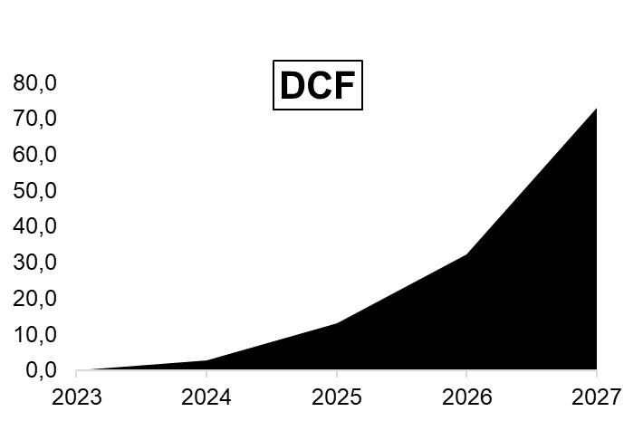
Финансы
Потоки выручки: тарифные пол: «Приобретение»; «Аренда»; «Подписка»; «Расчеты» на количество оказанных услуг клиентам в среднем по отрасли за год: (4*(2+3)/2)*((3+6)/2)*(((6,5+9,04+8,15+9)/4)/5)=72 млн р.
Структура расходов: зарплаты, аренда, представительские расходы:
11 + 0,2 + 0,8 = 12 млн. р. за год в среднем.

Slide 22



Кастдев
Ключевой показатель | АО ВНИМИ | НЦ ВостНИИ | ЗАО НТЦ Автоматика | МНТЛ «Ривас» | ФБГОУ ВО «СибГИУ»
Внедряете ли вы системы мониторинга?
Есть ли у вас система прогнозирования?
Нужна ли система прогнозирования?
Какая используется мат. модель при моделировании газодинамических явлений? | Дифф. уравнения | Дифф. уравнения | Дифф. уравнения | Не используется | Дифф. уравнения
Нужна ли вам более перспективная мат. модель?
Слышали ли вы о такой мат. модели, как клеточные автоматы?
Рассказать ли вам о преимуществах клеточных автоматов?
Считаете ли вы клеточные автоматы перспективной мат. моделью?
Нам разработать для вас системы прогнозирования?
Будете ли вы сотрудничать во время разработки системы?

Slide 23
Кастдев
Выводы:
1. Существуют горные проектные институты, внедряющие системы мониторинга, но не имеющие систем прогнозирования.
2. Существуют горные проектные институты, внедряющие системы мониторинга, но не имеющие систем прогнозирования, которые хотят, что бы им разработали системы прогнозирования.
3. Существуют горные проектные институты, внедряющие системы мониторинга, но не имеющие систем прогнозирования, которые готовы сотрудничать при разработке систем прогнозирования.
4. Существуют горные проектные институты, внедряющие системы мониторинга, но не имеющие систем прогнозирования, которые считают клеточными автоматы перспективной мат. моделью для систем прогнозирования.
5. Существуют горные проектные институты, внедряющие системы мониторинга и прогнозирования, которым требуются более весомые аргументы для перехода на более перспективные системы прогнозирования.

Slide 24
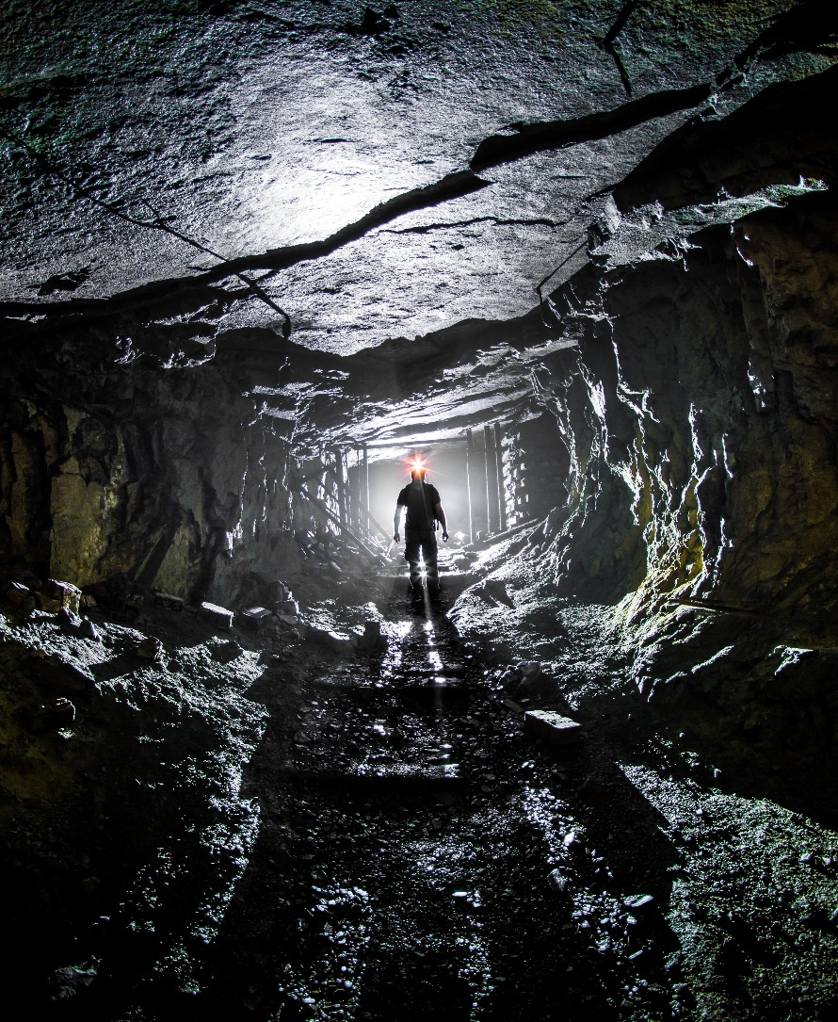
Текущие результаты
1. Сделан литературный обзор научных источников.
2. Опубликовано семь статей, одна из них входит в список ВАК.
3. Разработана математическая модель динамических процессов в газоугольном растворе с помощью клеточных автоматов, которая была реализована в табличном процессоре Excel языке VBA и в Visual studio на языке программирования C#.
4. Проведен вычислительный эксперимент на компьютере, аналитическое подтверждение - уровень стартапа TRL3.
5. Подтверждена производственная концепция - уровень стартапа МRL1.

Slide 25
Текущие результаты
1. Получен грант УМНИК-СБЕР 500000 р.
5. В течении месяца проведено более 20 интервью специалистов НИИ и проектных организаций Кузбасса; Красноярска; Москвы; Санкт-Петербурга, подтвердивших актуальность разработки системы прогнозирования аварий на угольных шахтах на основе клеточных автоматах.
5. Пройден акселератор "Сколково"
6. Пройден преакселератор УрФУ
7. Пройден преакселератор Сбербанка.
8. Разработана бизнес-модель.
9. Разработана финансовая-модель.
10. Разработана дорожная карта.
11. Уровень стартапа CRL5.

Slide 26
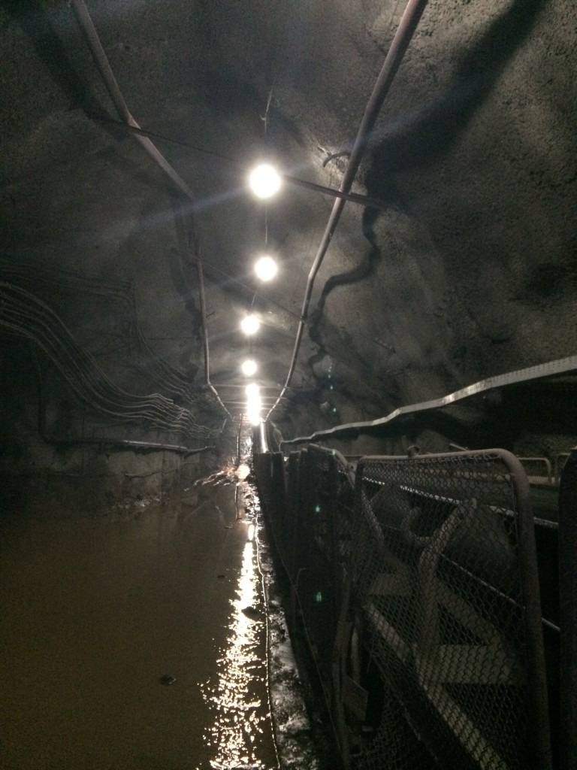
План развития
1. Для подтверждения провести исследование на физикой модели системы мониторинга системы прогнозирования на дифференциальных уравнениях, клеточных автоматах и нейронных сетях.
Стоимость исследований 500000 р.
2. Модификация программного обеспечения прогнозирования аварий на угольных шахтах на более экономически эффективной математической модели.
3. Регистрация ООО 11.04.23
4. Пилотирование 01.06.24
5. Внедрение 01.09.25
6. Подача заявки на грант СТАРТ-1, 4000000 р.
7. Уровень стартапа TRL4 и MRL2.

Slide 27
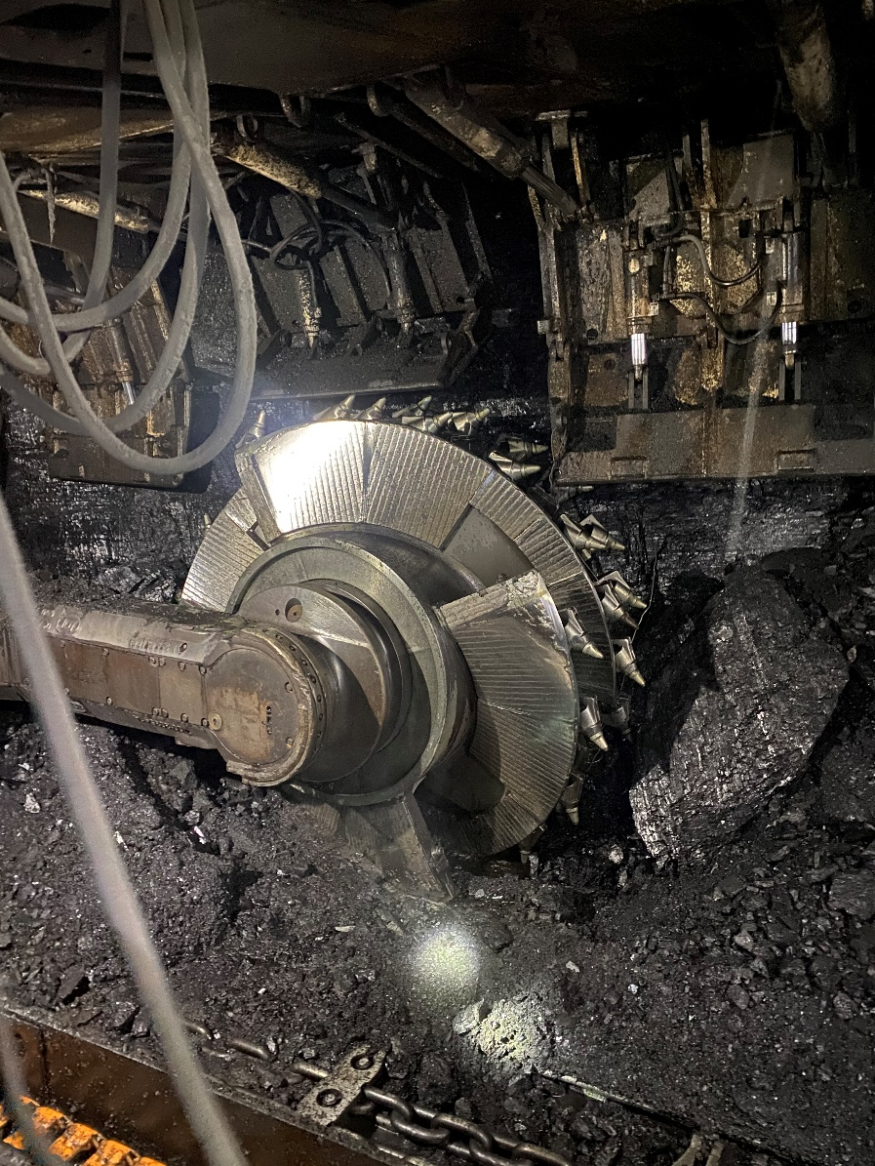
Патентование
Патентование до конца 2022 года подача заявок на сертификаты на программы для ЭВМ:
1. Клеточно-автоматная модель кинетики газовыделения в конечном объеме угля.
2. Клеточно-автоматная модель кинетики массообмена в конечном объеме угля.
3. Клеточно-автоматная модель динамических процессов в газоугольном растворе.
Первых две программы реализованы на табличном процессоре Excel с применением интегрированного языка приложений VBA, а третья на языке C# с помощью среды разработки Visual studio.

Slide 28
Виды услуг
На основе данных от проектных организаций, полученных в ходе интервьюирования, были разработаны четыре вида услуг: «Приобретение»; «Аренда»; «Подписка»; «Расчеты»,
Приобретение
Обучение
Внедрение
Аренда
Подписка
Расчеты
Подписка
Расчеты
Без внедрение
Без подписка
Расчеты
Часть работ, выполняемые компанией партнером.
Часть работ, выполняемые Нами.

Slide 29
Работа с рисками
Основные риски, краткое описание | Мероприятия и инструменты по снижению влияния рисков
Партнеры не сообщают об изменениях в системе мониторинга аварий на угольных шахтах, что ведет к ошибкам в нашей системе | Отдельный специалист от нашей компании обеспечивающий мониторинг и актуальность передаваемой информации об изменениях
Научные консультанты из нашей команды не смогут привлечь угольные шахты для пилотирования и внедрения | Привлечение сторонних научных консультантов, привлечь к данной работе руководителя команды, найти ментора который поможет договориться о пилотировании
Фокусировка на одном типе промышленности создает узкую специализацию опыт который не переноситься на другие виды промышленности | При разработке математической модели производить обобщение на несколько типов промышленности
При выходе на разные типы промышленности потребует усложнение структуры и увеличение квалифицированного штата, руководитель может не справиться с данной ситуацией | Поиск более квалифицированному менеджеру и делегирование ему полномочий руководителя компании

Slide 30
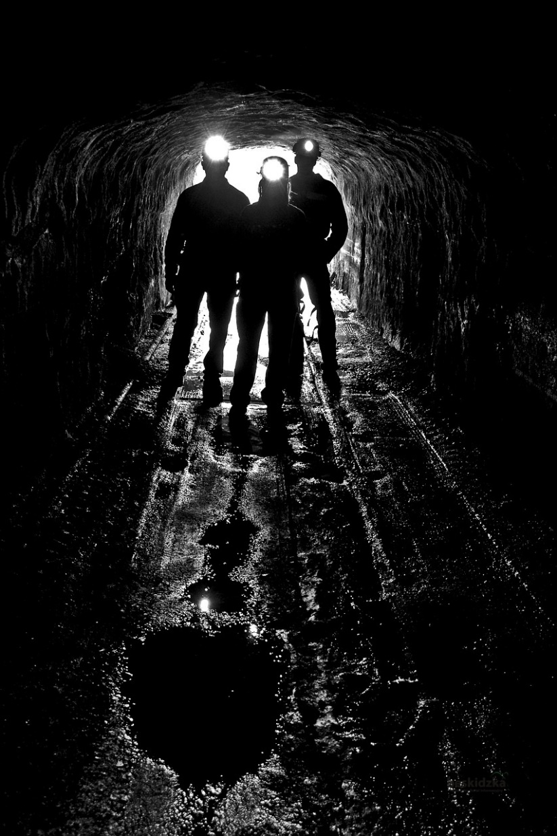
Партнеры
Ключевые Партнеры:
АО ВНИМИ, директор по науке Мулев С.Н.
НЦ ВостНИИ, директор лаборатории Потапов П.В.
ЗАО НТЦ Автоматика, ген. директор Ветошкин В.Н.
Проводится совместная разработка программно-аппаратного комплекса для мониторинга и прогнозирования аварий на угольных шахтах с выше указанными компаниями.

